Slide 1
Multiplatform Project
Client: XYZ
Projeto PBL Analytics
Plano de Projeto
Project Manager: Rafael Ferreira Mello

Slide 2


OBJETIVO
Criar uma aplicação WEB que possibilite o professor administrar/acompanhar através de uma dashboard a evolução (participação) dos alunos/equipes trabalhando com PBL no desenvolvimento de atividades nas plataformas colaborativas (GitHub, Slack, Google Drive) por meio de integrações das mesmas e o uso de Learning Analytics

Slide 3
As instituições de ensino, na última década vem gradualmente aumentando o uso de novas práticas pedagógicas que envolvem as metodologias ativas de ensino e nessa perspectiva o PBL (Problem-Based Learning), método de ensino centrado no aluno, é uma das estratégias mais aplicadas no cenário atual. Porém o grande número de plataformas colaborativas e equipes de alunos envolvidas no processo dificulta a revisão e acompanhamento de todas as interações por parte do professor. Dessa forma, uma aplicação que possibilite o monitoramento da interações/contribuições dos membros das equipes e o acompanhamento das evidências destas por parte do professor, pode facilitar/auxiliar a construção de uma melhor avaliação formativa.
CONTEXTO

Slide 4
Infraestrutura para gestão de usuários ( login, link com usuários das plataformas integradas etc.)
Armazenagem dos dados adquiridos nas plataformas em banco de dados
Visualização dos dados analisados a partir da integração com as plataformas de colaboração;
Ambiente de integração com as plataformas colaborativas Slack, GitHub e Google Drive com “termo de uso” para aprovação (consentimento ) dos alunos;
Análise dos dados adquiridos com foco na participação dos alunos nas diversas plataformas de colaboração
ESCOPO

Slide 5

FASE 01:
Implementação dos recursos de gerenciamento dos usuários (CRUDs).
FASE 02:
Implementação dos recursos de gerenciamento das integrações com as plataformas colaborativas.
FASE 03:
Implementação das visualizações das tabelas de dados retornados das plataformas.
FASE 04:
Dashboard de visualização dos gráficos, das análises realizada nos dados.
….
ESCOPO

Slide 6
Descrever o que está fora do escopo do projeto
Cadastro / formação das equipes / aluno
Tratamento qualitativo dos dados
NÃO CONTEMPLADO

Slide 7
Quais os entregáveis do projeto?
Ambiente web de gerenciamento de usuários e integrações com as plataformas de colaboração.
Ambiente web para visualização dos dados retornados pela integração com as plataformas e dashboard para visualização gráfica das análises realizada;
ENTREGÁVEIS

Slide 8
Quais as premissas?
Existe ferramentas de gestão de aprendizado baseado em PBL opensource para usarmos como base para o produto.
A equipe (HORUS) utilizará a mesma tecnologia de banco de dados e o mesmo design de interface para futura comunicação.
As ferramentas Slack, GitHub, GoogleDrive são passíveis de integração.
O cliente AIBOX Labs possui e fornecerá toda a infraestrutura necessária para executar o produto.
Os estudantes estarão aptos a utilizar as plataformas de colaboração selecionadas para integração no projeto.
Os estudantes se estarão à vontade para terem suas atividades nas plataformas monitoradas.
PREMISSAS

Slide 9
Quais as restrições?
A alta complexidade dos sistemas existentes de gestão de aprendizado que podemos utilizar como base.
Linguagens de programação e tecnologias nas quais integrantes do grupo tem proficiência.
Escopo dos dados disponíveis nas APIs das plataformas de colaboração.
Tempo de entrega: 8 meses
Apenas alunos farão parte da equipe do projeto e a dedicação dos mesmo é parcial
regulamentação do tratamento que é dado às informações de pessoas colhidas por parte sistemas via formulários.
RESTRIÇÕES

Slide 10
Apresentar o cronograma de alto nível do Projeto
ATIVIDADES | M1 | M2 | M3 | M4 | M5 | M6 | M7 | M8
Levantamento de Requisitos
Definir mode de dados
Prototipação
Implementação CRUD usuário
Implementação integrações
Implementação Dashboard
Testes
CRONOGRAMA

Slide 11
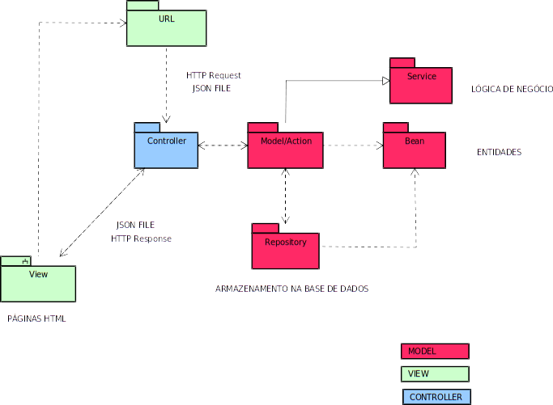
ARQUITETURA

Slide 12
Processo Ágil, Iterativo e Incremental
Ciclos de 2 semanas, com releases de código no final de cada sprint
Para cada ciclo:
Entendimento e refinamento do escopo
Descrição dos requisitos
Desenvolvimento de features e/ou protótipo
Testes
Artefatos produzidos em cada ciclo de desenvolvimento:
Product Backlog e Sprint Backlog
Requisitos (high level)
Wireframes (Se necessário)
Código Fonte, Código Executável
Charters de Testes
Resultados de Testes
METODOLOGIA

Slide 13
Quais os riscos e ações para tratá-los? (MAtriz de Riscos)
RISCOS
 | Impacto
Ausencia de capacitação em Learning Analytics
Atraso na especificação
Atraso de Entregas
Mudança de requisitos
Indisponibilidade de Software e Infra estrutura
Mudança de Tecnologia
Probabilidade
Tamanho Subestimado do projeto
Rotatividade da equipe
Compliance LGPD e outras regulamentações
Ser superado pela concorrência

Slide 14
Quem são os prinicipais stakeholders (Internos e Externos) e como contactá-los? (qual email, telefone, etc)
STAKEHOLDERS
Product Manager | rafael.mello@ufrpe.br
Product Owner (PO) | cm@cesar.school

Slide 15
O projeto contará com diferentes perfis:
Gerente de Projetos | Fabrício Carneiro Costa | fcc@cesar.school
Product Owner | Carlos Galindo Montenegro | cm@cesar.school
Analista de Teste | Rodrigo Silva | rgbs@cesar.school
Analista de Requisitos | Paulo Sergio | pssj@cesar.school
Desenvolvedor | Edgar Menezes e Silva | ems@cesar.schoolr
Desenvolvedor | Rayssa Glaucia Freitas Neder | rgfn@cesar.school
EQUIPE PROJETO

Slide 16
Eventos | Frequência | Participantes
Reunião de Status Mensal | Mensal | CLIENTE - Gerente do Projeto, PO, PMO EQUIPE - GP, Scrum Master
Reunião Diária | Diária, 22:00 | EQUIPE - GP Time e Scrum Master
Planejamento da Sprint | Início de cada Sprint Segunda-Feiras quinzenais | CLIENTE - PO, Gerente do Projeto EQUIPE GP Time e Scrum Master
Sprint Review | No Final de cada Sprint Domingo quinzenais | CLIENTE - PO, Gerente do Projeto, PMO EQUIPE - GP Time e Scrum Master
Sprint Retrospective | No Final de cada Sprint | EQUIPE - GP Time e Scrum Master
Acompanhamento PMO | Mensal | EQUIPE - GP, PO
PLANO DE COMUNICAÇÃO

Slide 17
Apresentar o orçamento do projeto
Não se aplica ao projeto em questão.
CUSTOS

Slide 18
Para a garantia da qualidade, o produto deverá ter:
Conjunto de atributos que evidenciam as funcionalidades
adequação
acurácia
interoperabilidade
conformidade
segurança de acesso
conjunto de atributos que evidenciam a capacidade do software de manter seu nível de desempenho
maturidade
tolerância a falhas
recuperabilidad
QUALIDADE

Slide 19
Para a garantia da qualidade, o produto deverá ter:(cont)
conjunto de atributos que evidenciam o esforço necessário para se poder utilizar o software
inteligibilidade
apreensibilidade
operacionalidade
conjunto de atributos que evidenciam o relacionamento entre o nível de desempenho do software e a quantidade de recursos usados
comportamento em relação ao tempo
comportamento em relação aos recursos
QUALIDADE

